Slide 1
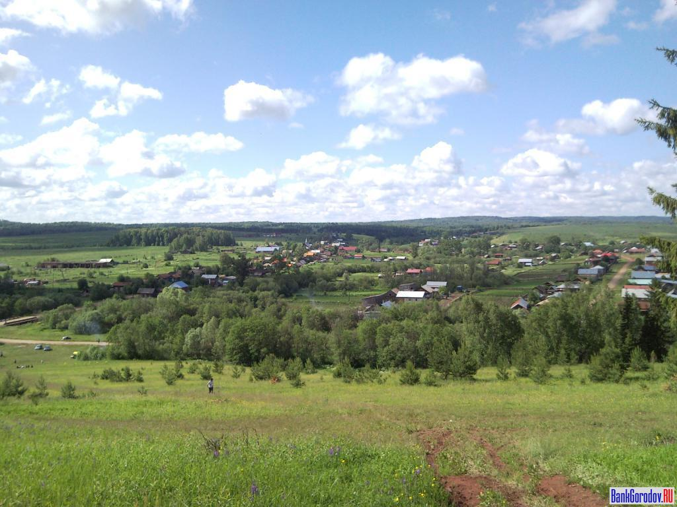
Бюджет Бардымского сельского поселения Бардымского муниципального района Пермского края на 2020 и плановый период 2021-2022
Бюджет для граждан

Slide 2
Бюджетный процесс – законодательно регламентированная деятельность по составлению и рассмотрению проекта бюджета, утверждению и исполнению бюджета, контролю за его исполнением, составлению, внешней проверке, рассмотрению и утверждению бюджетной отчётности.
Исполнение
бюджета
в текущем году
Рассмотрение
проекта бюджета
очередного года
Утверждение
отчёта об исполнении
бюджета
предыдущего года
Бюджетный
процесс
Утверждение
бюджета
очередного года
Формирование
отчёта об исполнении
бюджета
предыдущего года
Исполнение
бюджета
в текущем году

Slide 3
Решение Совета депутатов Бардымского сельского поселения «О бюджете Бардымского сельского поселения на 2020 год и на плановый период 2021 и 2022 годов» сформировано в соответствии с Федеральным законом от 06 октября 2003 года № 131-ФЗ «Об общих принципах организации местного самоуправления в Российской Федерации», Уставом Бардымского сельского поселения, Бюджетным процессом Бардымского сельского поселения, с учетом прогноза социально-экономического развития на 2020-2022 годы.
Основными целями, поставленными Бюджетным посланием Президента Российской Федерации, являются обеспечение долгосрочной сбалансированности и устойчивости бюджетной системы как базового принципа ответственной бюджетной политики при безусловном исполнении всех обязательств государства, выполнение задач, поставленных в указах Президента Российской Федерации.
Отличительной особенностью проекта решения о бюджете на 2020 год и на плановый период 2021 и 2022 годов является его формирование с учетом применения программной классификации расходов, в том числе в части отражения в составе целевых статей расходов, которые формируются в рамках муниципальных программ, и расходов в соответствии с непрограммными направлениями деятельности, не включенными в муниципальные программы. В рамках утвержденных программ консолидированы мероприятия по достижению целей и решению задач соответствующих направлений социально-экономического развития поселения.

Slide 4
Доходная часть бюджета Бардымского сельского поселения на 2020-2022 годы сформирована с учетом прогноза социально-экономического развития на 2020-2022 годы.
Доходы бюджета поселения на 2020 год предлагаются в сумме 36304,80 тыс.рублей, из них налоговые и неналоговые запланированы в сумме 17464,50 тыс.руб. Безвозмездные поступления запланированы в сумме 18840,30 тыс.руб.
На 2021 год доходы в решении о бюджете поселения предлагаются законопроектом в сумме 29090,79 тыс. рублей, с уменьшением доходов на 7214,01 тыс. рублей относительно параметров 2020 года. Данное уменьшение обусловлено снижением уровня дохода субсидии и дотации в 2021 году.
Доходы в бюджете поселения на 2022 год запланированы в объеме 30458,67 тыс. рублей, с уменьшением относительно уровня 2020 года на 5846,13 тыс. рублей.

Slide 5
Что такое бюджет?
Бюджет
Доходы бюджета
Расходы бюджета
(от старонормандского bougette – кошель, сумка, кожаный мешок) – форма образования и расходования денежных средств, предназначенных для финансового обеспечения задач и функций государства и местного самоуправления
поступающие в бюджет денежные средства (налоги юридических и физических лиц, штрафы, административные платежи и сборы, финансовая помощь)
(выплачиваемые из бюджета денежные средства (социальные выплаты населению, содержание муниципальных учреждений (образование, культура и другие) капитальные ремонты, благоустройство и другие)
Если расходная часть бюджета превышает доходную, то бюджет формируется с дефицитом.
Превышение доходов над расходами образует положительный остаток бюджета (профицит)
Сбалансированность бюджета по доходам и расходам - основополагающее требование, предъявляемое к органам , составляющим и утверждающим бюджет

Slide 6
Доходы бюджета
Доходы бюджета – это безвозмездные и безвозвратные поступления денежных средств в бюджет
Доходы бюджета
Налоговые доходы
Неналоговые доходы
Безвозмездные поступления
Поступления от уплаты налогов, установленных Налоговым кодексом Российской Федерации, например:
налог на прибыль организаций;
акцизы;
налог на доходы физических лиц;
другие налоги.
Поступления от уплаты других пошлин и сборов, установленных законодательством, а также штрафов за нарушение законодательства, например:
доходы от использования муниципального имущества и земли;
штрафные санкции;
другие.
Поступления от других бюджетов бюджетной системы (межбюджетные трансферты), граждан (кроме налоговых и неналоговых доходов0).

Slide 7
Структура налоговых и неналоговых доходов бюджета Бардымского сельского поселения тыс.руб.
2020 г – 17464,50 2020 г – 17203,00 2020 г – 261,50
2021 г – 17562,00 2021 г – 17203,00 2021 г – 359,00
2022 г – 17562,00 2022 г – 17203,00 2022 г – 359,00
Налоговые и
неналоговые доходы (всего)
Налоговые
доходы
Неналоговые доходы

Slide 8
Динамика безвозмездных поступлений

Slide 9
Расходы бюджета Бардымского сельского поселения
Расходы местного бюджета- денежные средства, направляемые на финансовое обеспечение задач и функций органов местного самоуправления.
Расходы Бардымского сельского поселения формируются по отдельным направлениям необходимым для исполнения полномочий органов местного самоуправления сельского поселения в соответствии с Федеральным законом от 06.10.2003г № 131-ФЗ «Об общих принципах организации местного самоуправления в Российской Федерации»
Расходы бюджета сельского поселения классифицируются:
- по разделам и подразделам;
- по целевым статьям(муниципальным
программам и непрограммным направлениям)
- группам и подгруппам видов расходов.

Slide 10
Динамика расходов бюджета Бардымского сельского поселения (тыс.руб.)
Раздел | Наименование | Решение Совета депутатов Бардымского сельского поселения от № «О бюджете Бардымского сельского поселения на 2020-2022 годы»
 |  | 2020г | 2021г | 2022г
 | всего | 36304,80 | 28292,89 | 28862,67
0100 | Общегосударственные вопросы | 7950,02 | 7950,02 | 7950,02
0300 | Национальная безопасность и правоохранительная деятельность | 1433,90 | 1433,90 | 1433,90
0400 | Национальная экономика | 20373,05 | 12361,14 | 12930,92
0500 | Жилищно-коммунальное хозяйство | 6125,39 | 6125,39 | 6125,39
0800 | Культура, кинемотография | 46,19 | 46,19 | 46,19
0900 | Здравоохранение | 96,90 | 96,90 | 96,90
1000 | Социальная политика | 79,35 | 79,35 | 79,35
1100 | Физическая культура и спорт | 200,00 | 200,0 | 200,00
 | Условно утвержденные расходы |  | 8011,91 | 7442,13

Slide 11
Структура расходов бюджета Бардымского сельского поселения на 2020 год

Slide 12
Основные сведения о межбюджетных отношениях
Межбюджетные отношения – это взаимоотношения между публично-правовыми образованиями по вопросам регулирования бюджетных правоотношений, организации и осуществления бюджетного процесса.
Дотации (от лат. "Dotatio" – дар, пожертвование) – предоставляются без определения конкретной цели их использования
Межбюджетные трансферты –
это средства,
предоставляемые одним бюджетом
бюджетной системы Российской Федерации
другому бюджету бюджетной системы
Российской Федерации
Иные межбюджетные трансферты – предоставляются на определённые цели
Субвенции (от лат. "Subvenire" – приходить на помощь) – предоставляются на финансирование "переданных" другим публично-правовым образованиям полномочий
Субсидии (от лат. "Subsidium" – поддержка) – предоставляются на условиях долевого софинансирования расходов других бюджетов

Slide 13
Муниципальная программа «Патриотическое воспитание граждан на территории Бардымского сельского поселения»
На реализацию принятой муниципальной программы
Бардымского сельского поселения
предусмотрено:
в 2020 году 459,10 тыс. рублей,
в 2021 году 459,10 тыс. рублей,
в 2022 году 459,10 тыс. рублей.

Slide 14
Муниципальная программа «Противодействие экстремизму и профилактика терроризма на территории Бардымского сельского поселения»
На реализацию принятой муниципальной программы Бардымского сельского поселения
предусмотрено:
в 2020 году 55,00 тыс. рублей,
в 2021 году 55,00 тыс. рублей,
в 2022 году 55,00 тыс. рублей.

Slide 15
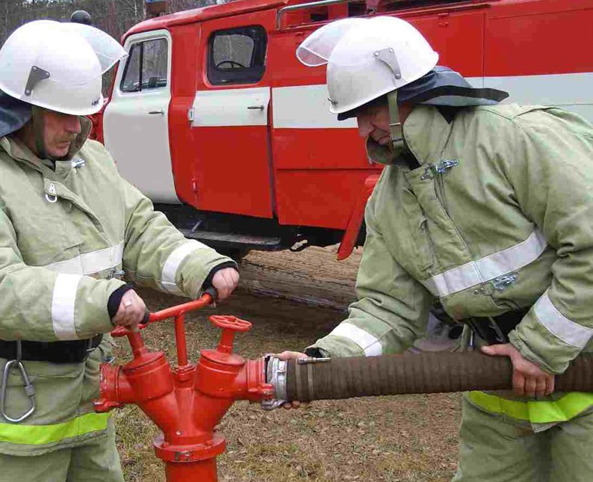
Муниципальная программа «Пожарная безопасность на территории Бардымского сельского поселения»
На реализацию принятой муниципальной программы
Бардымского сельского поселения
предусмотрено:
в 2020 году 1083,50 тыс. рублей,
в 2021 году 1083,50 тыс. рублей,
в 2022 году 1083,50 тыс. рублей.

Slide 16
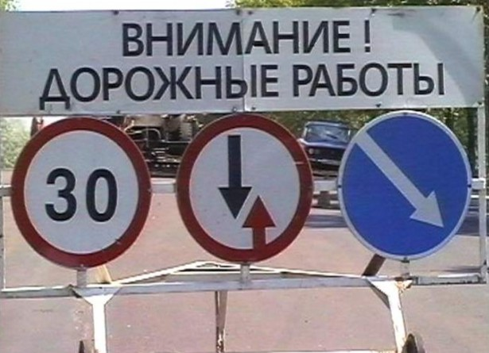
Муниципальная программа «Дорожная деятельность на территории Бардымского сельского поселения»
На реализацию принятой муниципальной программы
Бардымского сельского поселения
предусмотрено:
в 2020 году 19643,05 тыс. рублей,
в 2021 году 11631,14 тыс. рублей,
в 2022 году 12200,92 тыс. рублей.

Slide 17
Муниципальная программа «Управление муниципальным имуществом и земельными ресурсами Бардымского сельского поселения»
На реализацию принятой муниципальной программы
Бардымского сельского поселения
предусмотрено:
в 2020 году 550,00 тыс. рублей,
в 2021 году 550,00 тыс. рублей,
в 2022 году 550,00 тыс. рублей.

Slide 18
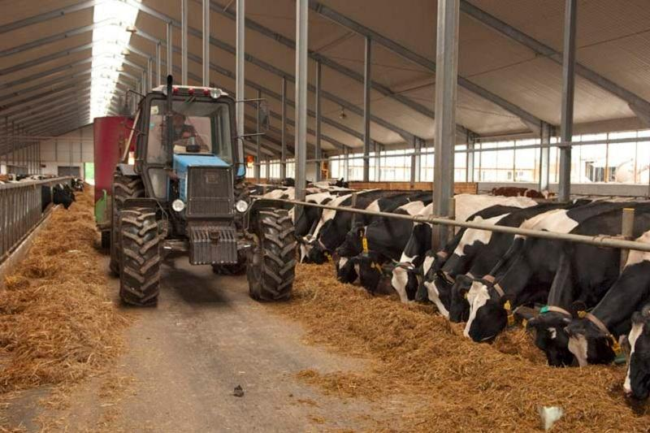
Муниципальная программа «Муниципальное хозяйство на территории Бардымского сельского поселения»
На реализацию принятой муниципальной программы
Бардымского сельского поселения
предусмотрено:
в 2020 году 1000,00тыс. рублей,
в 2021 году 1000,00тыс. рублей,
в 2022 году 1000,00 тыс. рублей.

Slide 19
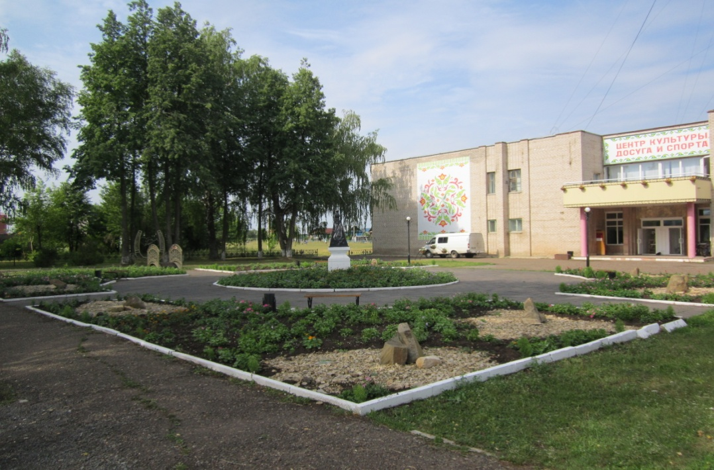
Муниципальная программа «Благоустройство территории Бардымского сельского поселения»
На реализацию принятой муниципальной программы
Бардымского сельского поселения
предусмотрено:
в 2020 году 4988,59 тыс. рублей,
в 2021 году 4988,59 тыс. рублей,
в 2022 году 4988,59 тыс. рублей.

Slide 20
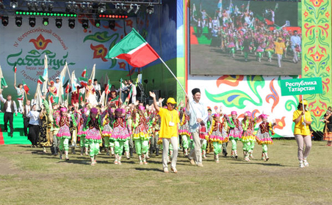
Муниципальная программа «Общественное участие на территории Бардымского сельского поселения»
На реализацию принятой муниципальной программы
Бардымского сельского поселения
предусмотрено:
в 2020 году 30,00 тыс. рублей,
в 2021 году 30,00 тыс. рублей,
в 2022 году 30,00 тыс. рублей.

Slide 21
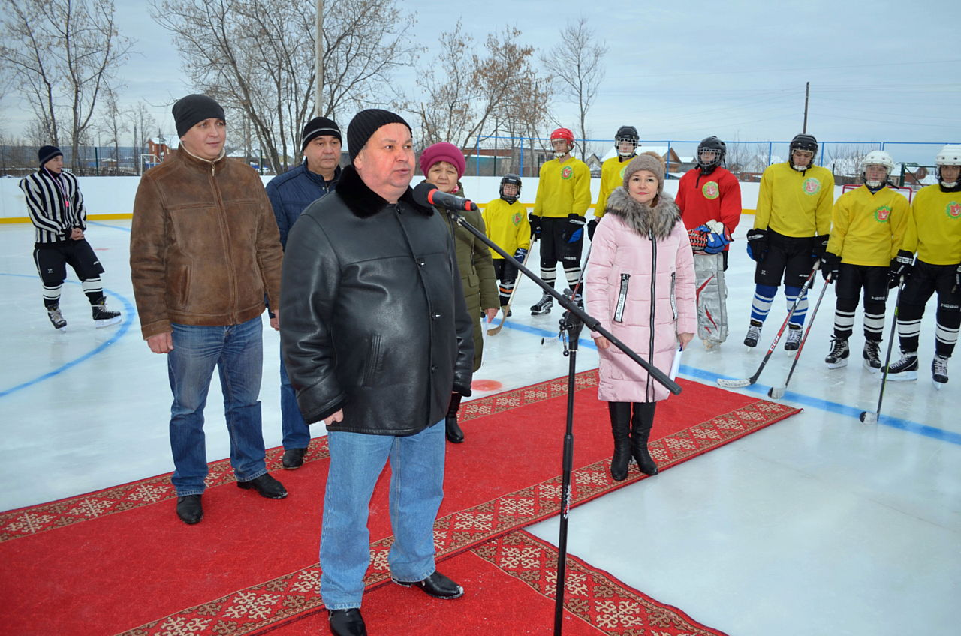
Муниципальная программа «Развитие физической культуры и спорта на территории Бардымского сельского поселения»
На реализацию принятой муниципальной программы
Бардымского сельского поселения
предусмотрено:
в 2020 году 60,00 тыс. рублей,
в 2021 году 60,00 тыс. рублей,
в 2022 году 60,00 тыс. рублей.

Slide 22
Спасибо за внимание

